Slide 1
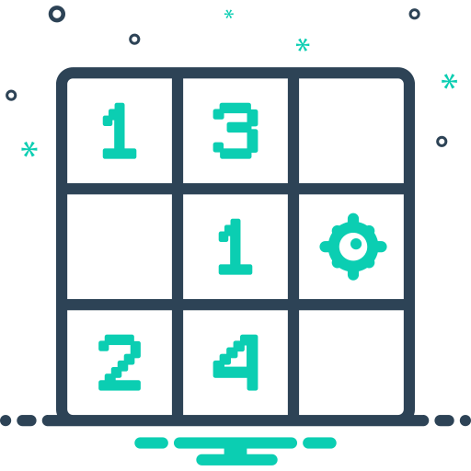
{
Проект по Pygame
Сапер
- Roguelike
}
Авторы: Зайчиков Даниил
Нетсев Александр

Slide 2
О чем проект?
Проект по созданию игры сапера, но с добавлением новых интересных
механик, чтобы разбавить концепцию классической игры.
В качестве новых механик были добавлены вопросы, сейв (защита) от смерти, новые предметы, облегчающие игру и т.д.

Slide 3
Библиотеки проекта
Основные библиотеки
Pygame – создание игры, спрайтов, звуков и т.д.
sys – работа с программой .exe.
Второстепенные библиотеки
os – работа с файлами, директориями и т.д.
json – работа с файлами типа .json (списки).
И другие. . ..

Slide 4
Какие классы
использованы в проекте
class Board() – поле игры
class Minesweeper(Board) – поле игры «Сапер»
class MineImage, BoomImage, FlagImage() – классы спрайтов для игры

Slide 5
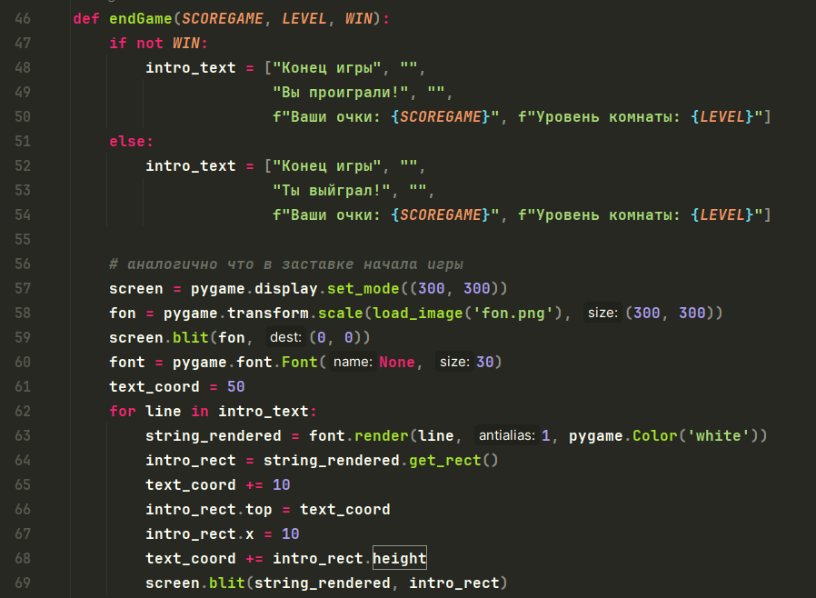
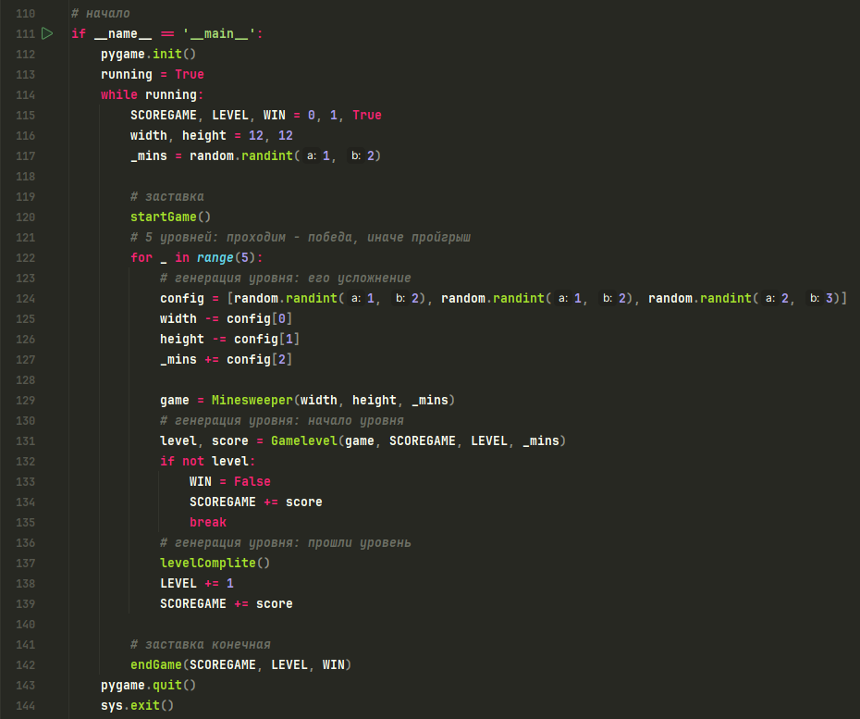
Фрагменты кода
Заставка конечной игры
Запуск программы

Slide 6
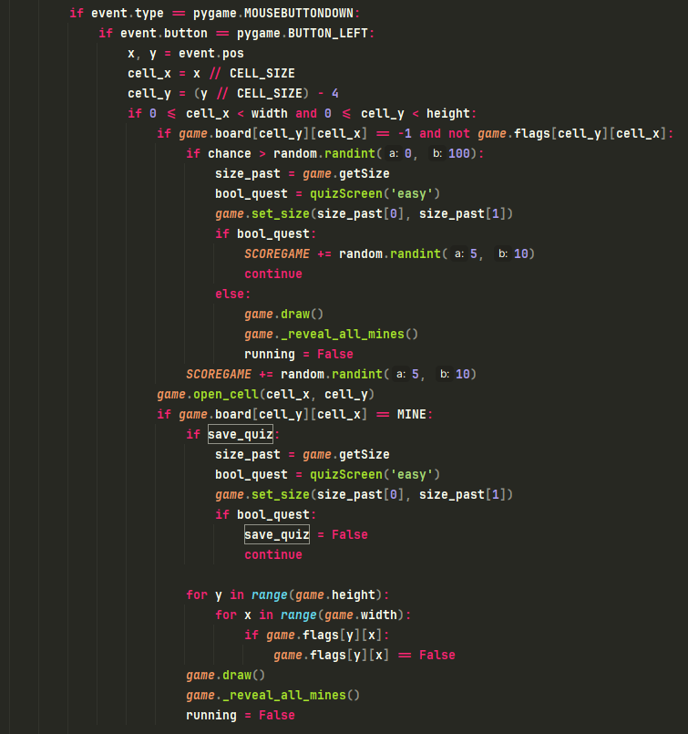
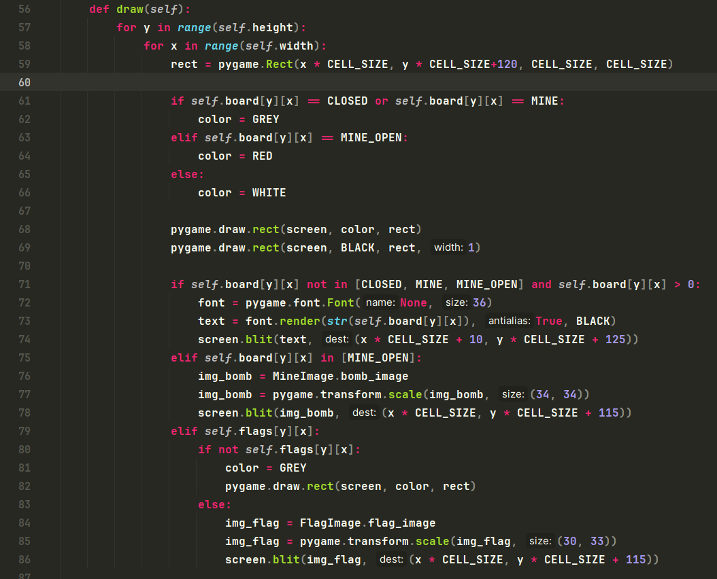
Фрагменты кода
Функция draw() – раскрашивает игровое поле
Логика игры: открытие поля и установка флага

Slide 7
Продемонстрируем игру в деле
Start Game

